Slide 1
Aplicações em Tempo Real com SignalR

Slide 2



Fabrício Veronez
Arquiteto de Software
http://www.fabricioveronez.net
Email - fabricioveronez@gmail.com
Linkedin - http://www.linkedin.com/in/fabricioveronez
Telegram - fabricioveronez

Slide 3
Tópicos
Aplicabilidade
Técnicas de implementação
SignalR
Escalabilidade
Backplane
Azure Signal Services
Demos

Slide 4

Por que ?

Slide 5
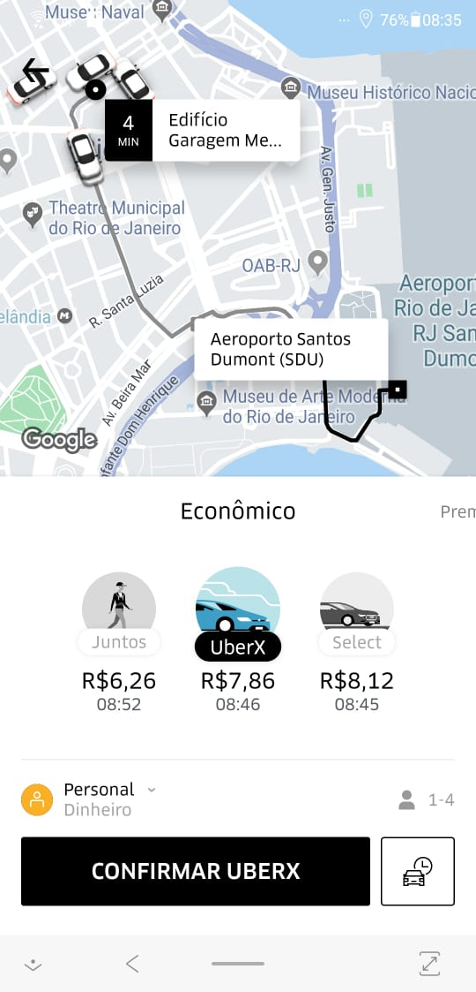
Exemplos
Transporte
Bolsa de valores
Placares
Redes Sociais
Jogos online

Slide 6
Como implemento ?
Pooling
Long Pooling
Server-Sent Events
WebSocket

Slide 7

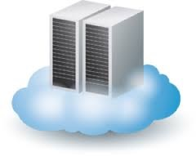
Pooling
Request
Request
Request
Response
Request
Request

Slide 8
Long Pooling
Request
Response
Request

Slide 9
Server-Sent Events
Conection
Event
Event
Event
Event
Close Connection

Slide 10
WebSocket
Handshake
Handshake
Connection
Close Connection

Slide 11

Como abstrair isso ?

Slide 12



Hubs
Cliente 1 Grupo A
Cliente 3 Grupo A
Cliente 2 Grupo B
Cliente 4 Grupo B

Slide 13
Hubs
Cliente 1 Grupo A
Cliente 3 Grupo A
Cliente 2 Grupo B
Cliente 4 Grupo B

Slide 14
Clientes
Javascript
Typescript
Java
.NET

Slide 15
Como escalar ?
Redis Backplane
Azure SignalR Services

Slide 16


Redis Backplane
Cliente 1 Grupo A
Cliente 2 Grupo B
Cliente 3 Grupo A
Cliente 4 Grupo B

Slide 17

Azure SignalR Services
Cliente 1 Grupo A
Cliente 2 Grupo B
Cliente 3 Grupo A
Cliente 4 Grupo B

Slide 18
DEMO
1

